Slide 1
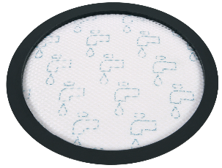
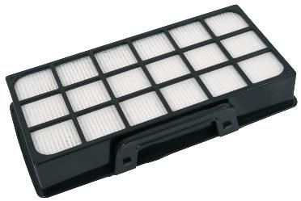

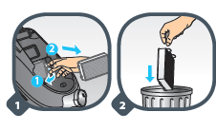

Rowenta sada filtrů ZR903701
Snadná údržba, dlouhotrvající vysoký sací výkon!
sada filtrů pro Silence Force Cyclonic RO76..
1 High Filtration filtr + 1 pěnový omyvatelný filtr
High Filtration filtr
High filtration filtr pro lepší zachytávání alergenů a bakterií, které mohou vaši domácí mazlíčci přinést zvenku
Údržba: 1x měsíčně vyklepat
Výměna: 1x ročně
Pěnový filtr
Intuitivní přístup k pěnovému filtru pro snadnou údržbu a dlouhotrvající sací výkon
Kompletně omyvatelný
2 balení v kartonu
CMMF 1600004980
EAN 3507790049808
ITF 13507790049805

